Slide 1

Федеральное государственное бюджетное образовательное учреждение высшего образования
«МИРЭА – Российский технологический университет»
РТУ МИРЭА
Институт информационных технологий
Кафедра инструментального и прикладного программного обеспечения
Дисциплина «Шаблоны программных платформ языка Джава»
КУРСОВАЯ РАБОТА
Приложение «Магазин компьютерных комплектующих»
Студент: Чибиток Д. С.
Группа: ИКБО-24-21
Руководитель: старший преподаватель Рачков А.В.
Москва 2023

Slide 2

Цель
Разработка приложения «Интернет магазин компьютерных комплектующих»
Задачи
Провести анализ предметной области разрабатываемого приложения
Обосновать выбор технологий разработки приложения
Разработать приложение с использованием фреймворка Spring
Провести тестирование приложения
Выполнить презентацию по курсовой работе

Slide 3
Технологии разработки
Java 17
Spring Framework
PostgreSQL
Apache Maven
IntelliJ IDEA
Браузеры: Google Chrome
Устройства: ноутбук honor magicbook 14

Slide 4
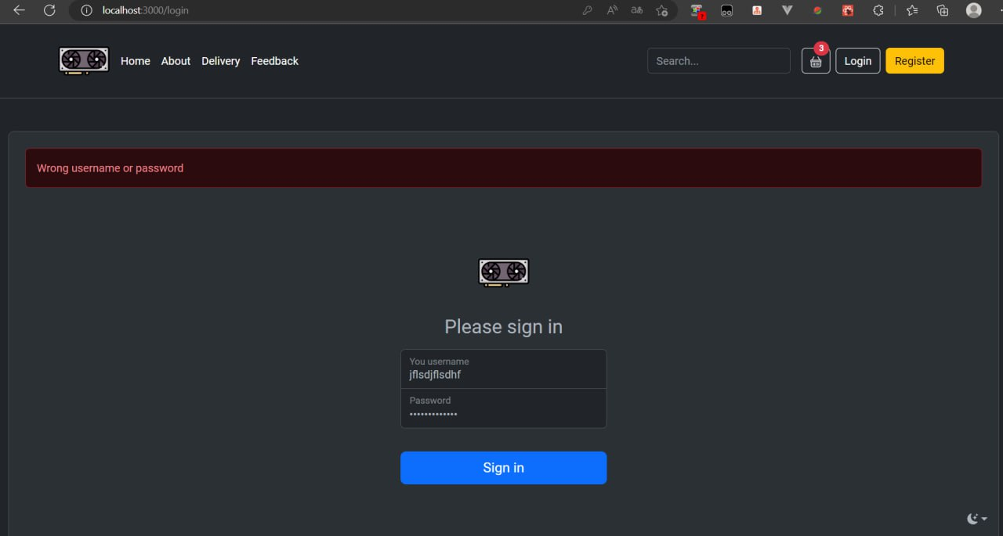
Страницы приложения

Slide 5
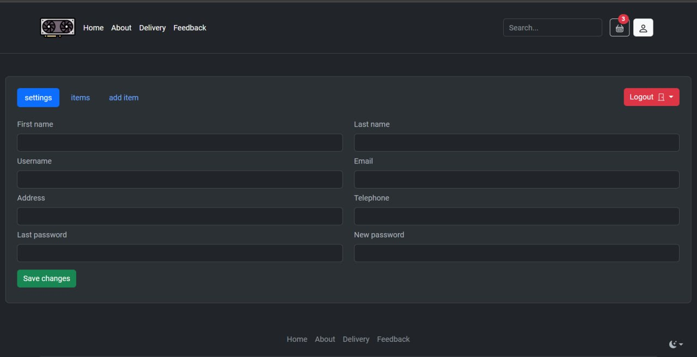

Slide 6
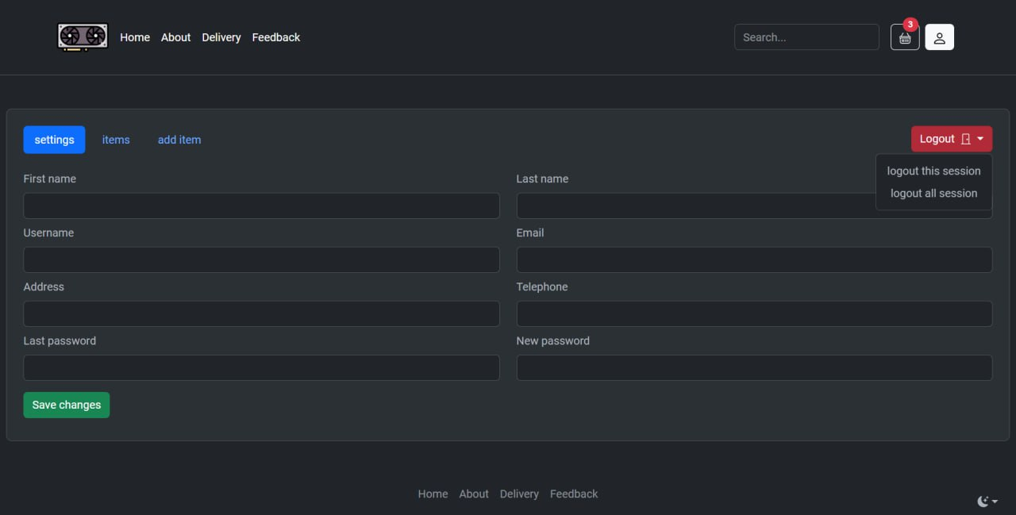

Slide 7
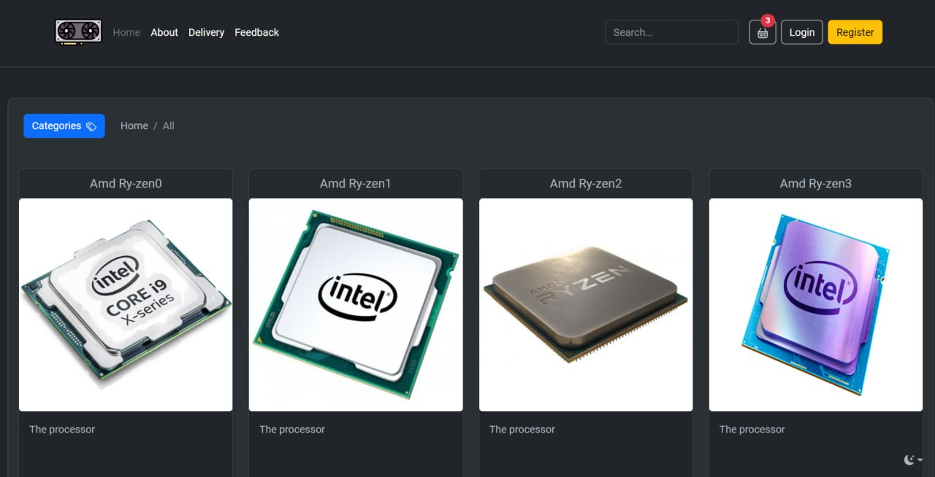

Slide 8
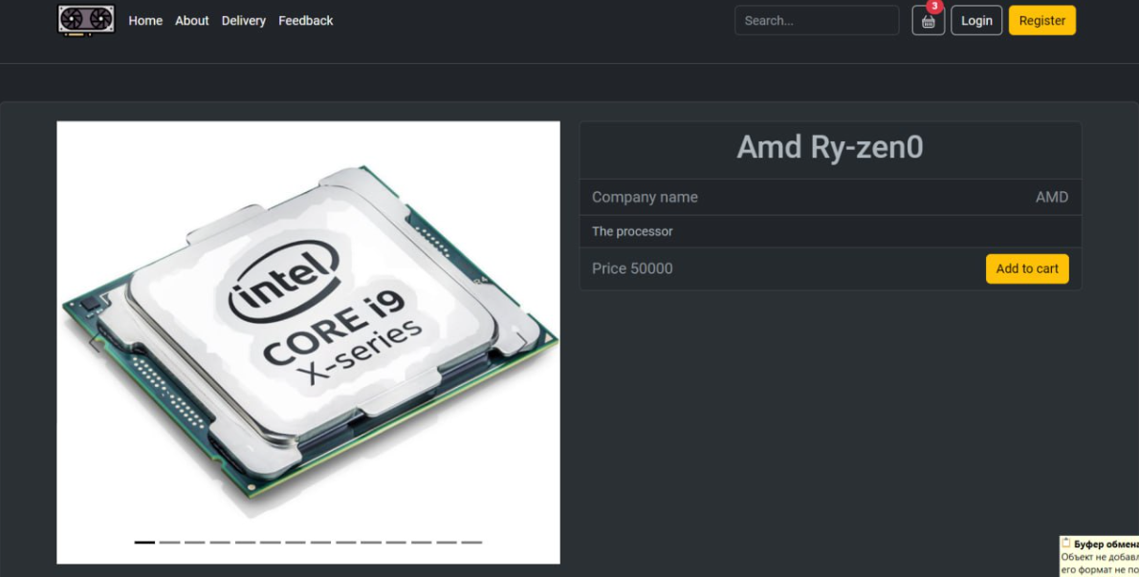

Slide 9
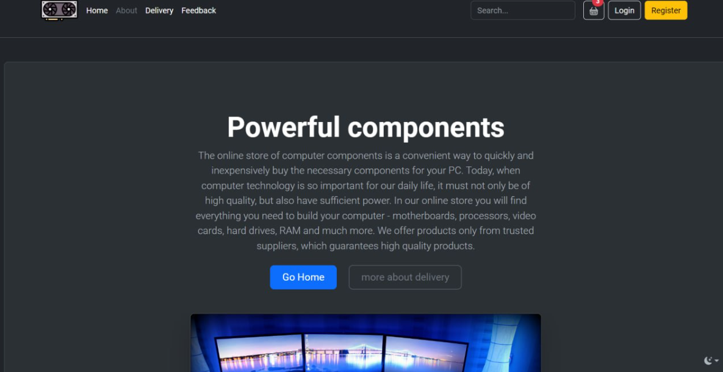

Slide 10
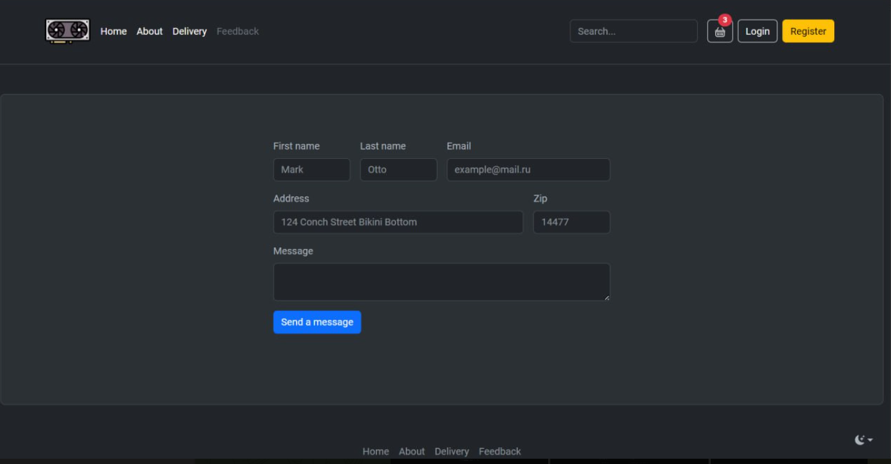

Slide 11
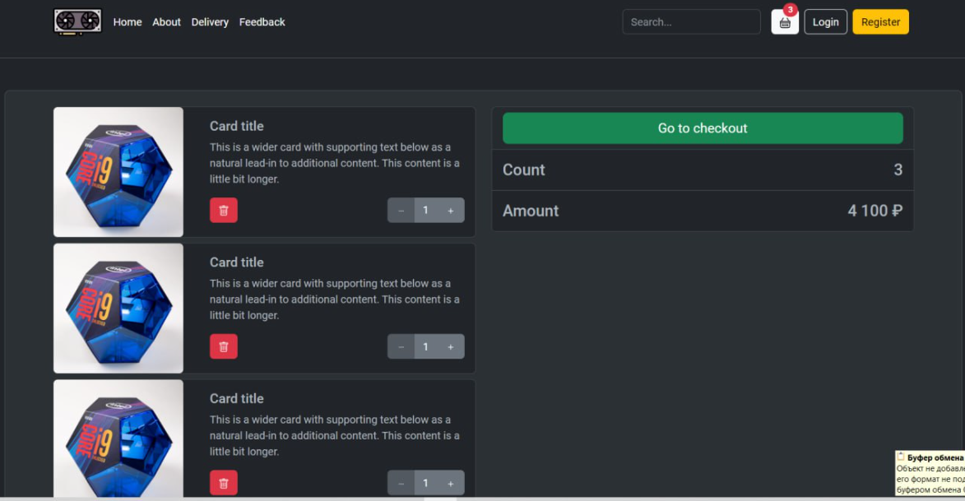

Slide 12
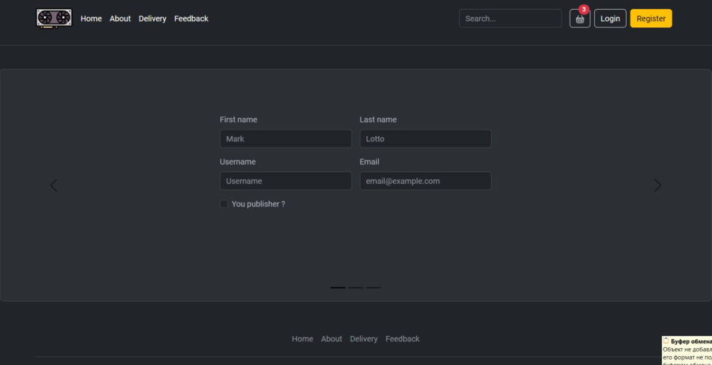

Slide 13
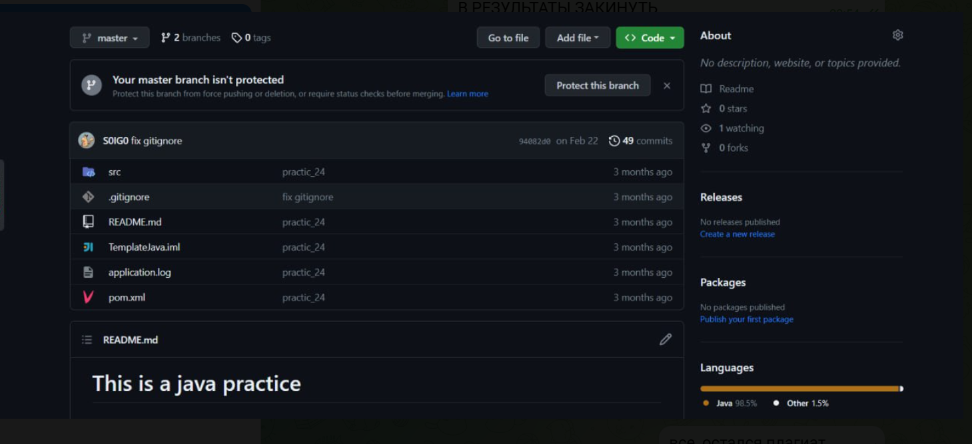
Результаты
• разработано 8 страниц приложения
• написано более 2500 строк кода
• обеспечена возможность регистрации и входа как для пользователя, так и для поставщика
URL хранилища с кодом (https://github.com/S0IG0/JavaCourseWork)

Slide 14
СПАСИБО ЗА ВНИМАНИЕ!

